Slide 1
BIL | TAJUK | TARIKH | SURATKHABAR
1 | BELANJAWAN 2023 GALAK PEMBANGUNAN INDUSTRI EV | 7 FEBRUARI 2023 | BERITA HARIAN
2 | VOLVO SASAR MALAYSIA HAB KERETA ELEKTRIK | 7 FEBRUARI 2023 | BERITA HARIAN
3 | SPEED UP ROADMAP TO ELECTRIC VEHICLE ECOSYSTEM | 15 FEBRUARI 2023 | NEWS STRAITS TIMES
4 | PROTON MAHU BELANJAWAN 2023 SEDIA LEBIH BANYAK INSENTIF EV | 16 FEBRUARI 2023 | BERITA HARIAN
5 | MERCEDES-BENZ PERKENAL KERETA ELEKTRIK CKD PERTAMA | 16 FEBRUARI 2023 | BERITA HARIAN
6 | SASAR 15 PERATUS JUALAN EV, HIBRID PADA 2030 | 16 FEBRUARI 2023 | BERITA HARIAN
7 | MERCEDES ACHIEVES MILESTONE | 16 FEBRUARI 2023 | NEWS STRAITS TIMES
8 | SEKTOR EV PERLU DASAR JELAS ELAK KETINGGALAN | 17 FEBRUARI 2023 | BERITA HARIAN
9 | PERLU PERKENAL EV MAMPU MILIK | 20 FEBRUARI 2023 | SINAR HARIAN
10 | KERAJAAN PERTIMBANG GUNA KERETA ELEKTRIK SEBAGAI KENDERAAN RASMI | 21 FEBRUARI 2023 | SINAR HARIAN
11 | INSENTIF KERAJAAN BAKAL LONJAK PENJUALAN EV | 22 FEBRUARI 2023 | BERITA HARIAN
12 | TINGKAT INSENTIF BELI EV KE ARAH KELSTARIAN ALAM | 24 FEBRUARI 2023 | BERITA HARIAN

Slide 2
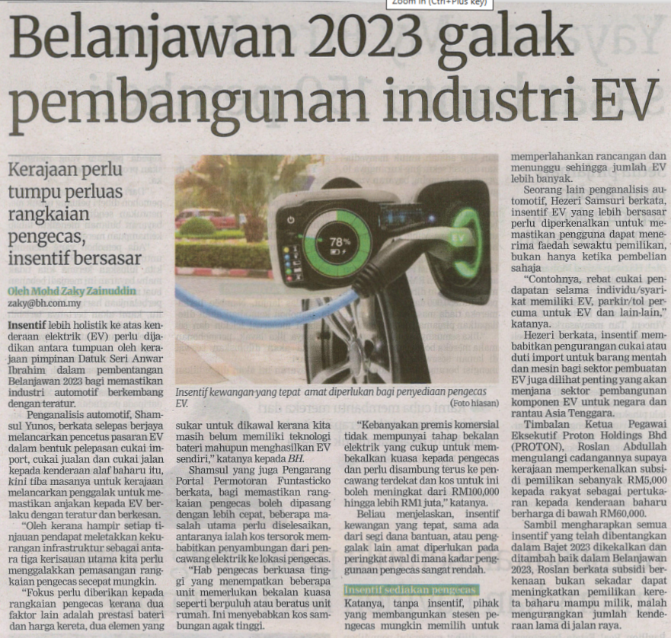
BERITA HARIAN
7 FEBRUARI 2023
BH| BELANJAWAN 2023 GALAK PEMBANGUNAN INDUSTRI EV|
MS 21

Slide 3
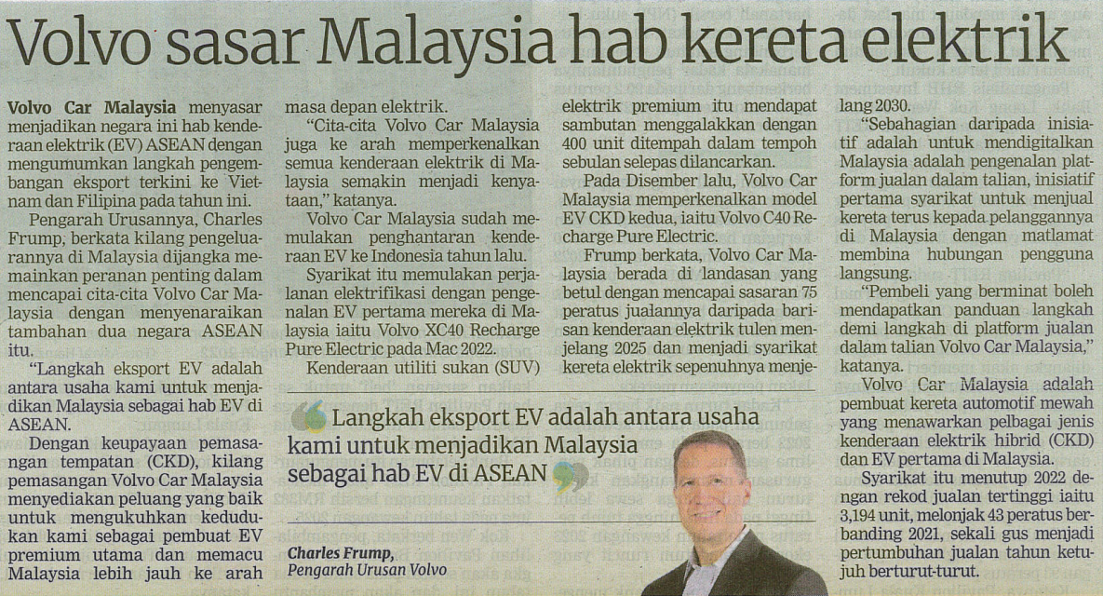
BERITA HARIAN
7 FEBRUARI 2023
BH| VOLVO SASAR MALAYSIA HAB KERETA ELEKTRIK|
MS 21

Slide 4
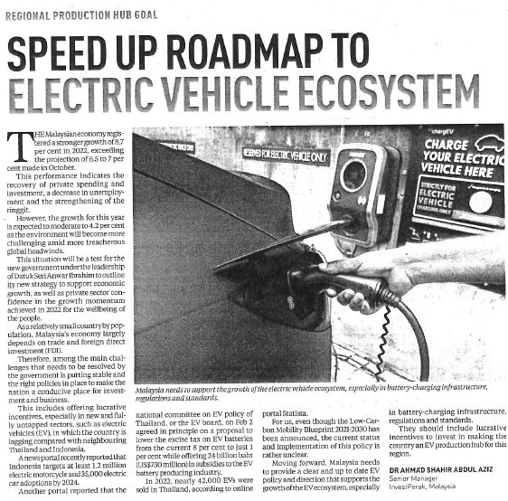
NEW STRAITS TIMES
15 FEBRUARI 2023
NST|SPEED UP ROADMAP TO ELECTRIC VEHICLE ECOSYSTEM |MS 17

Slide 5
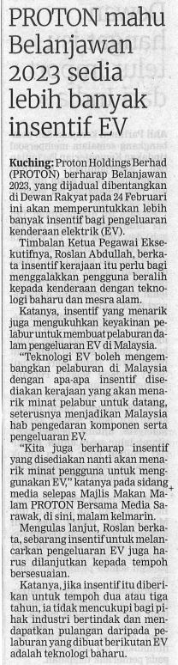
BERITA HARIAN
16 FEBRUARI 2023
BH| PROTON MAHU BELANJAWAN 2023 SEDIA LEBIH BANYAK INSENTIF EV |MS 5

Slide 6
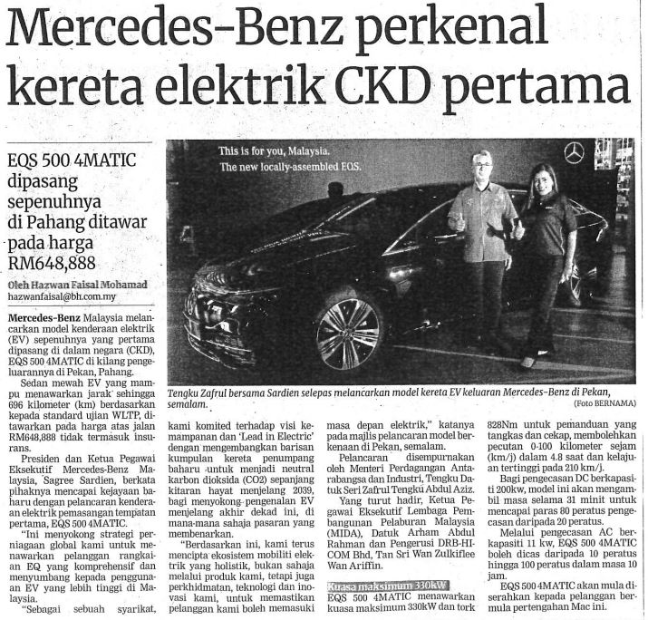
BERITA HARIAN
23 MEI 2023
BH| MERCEDES-BENZ PERKENAL KERETA ELEKTRIK CKD PERTAMA ||MS 25

Slide 7
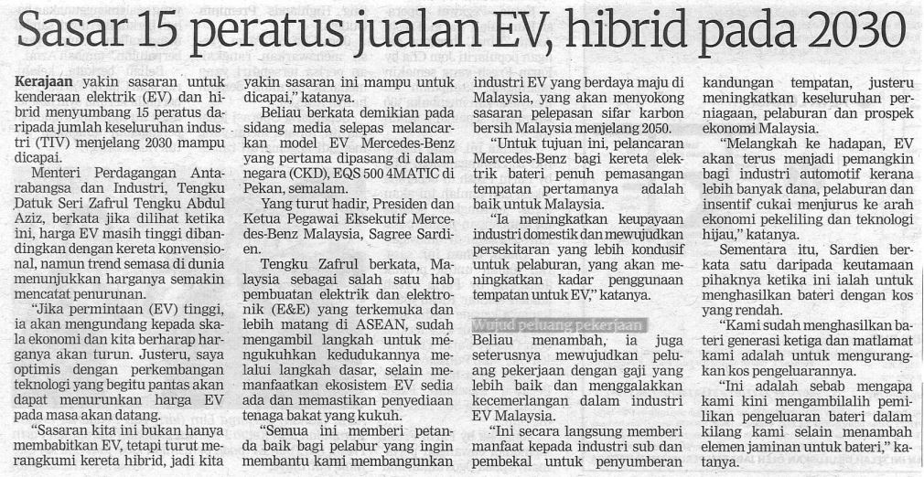
BERITA HARIAN
16 FEBRUARI 2023
BH| SASAR 15 PERATUS JUALAN EV, HIBRID PADA 2030|MS 25

Slide 8
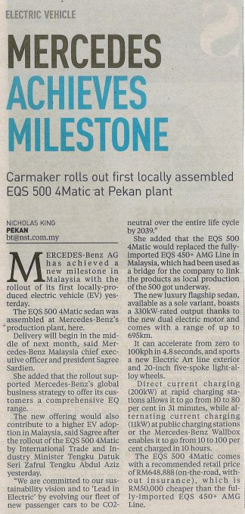
NEWS STRAITS TIMES
16 FEBRUARI 2023
NST| MERCEDES ACHIEVES MILESTONE|MS 20

Slide 9
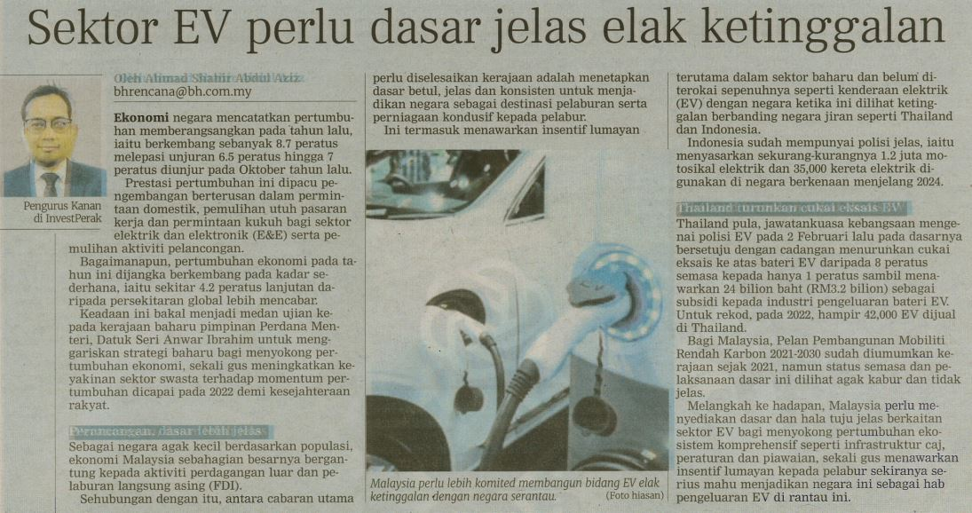
BERITA HARIAN
17 FEBRUARI 2023
BH| SEKTOR EV PERLU DASAR JELAS ELAK KETINGGALAN|MS 11

Slide 10
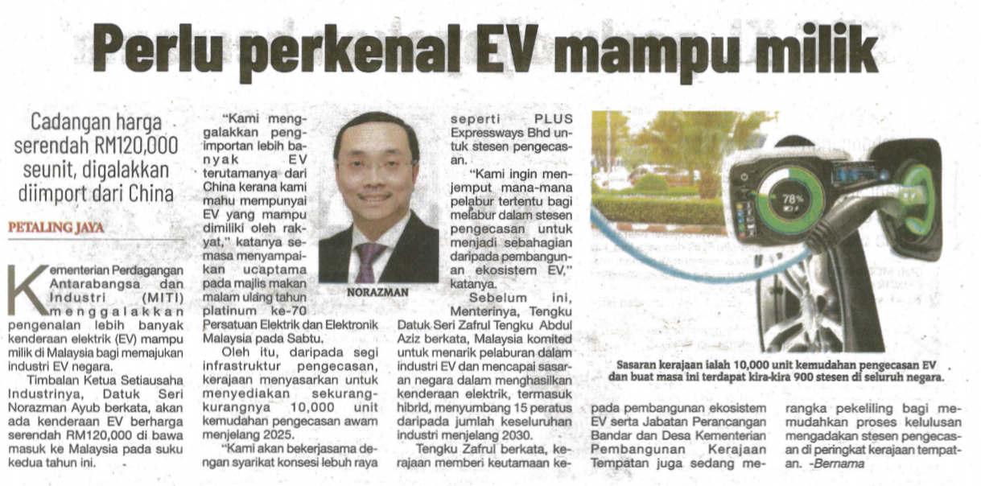
SINAR HARIAN
20 FEBRUARI 2023
SH| PERLU PERKENAL EV MAMPU MILIK|
MS 29

Slide 11
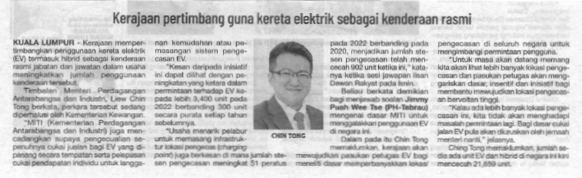
SINAR HARIAN
21 FEBRUARI 2023
SH | KERAJAAN PERTIMBANG GUNA KERETA ELEKTRIK SEBAGAI KENDERAAN RASMI|
MS 4

Slide 12
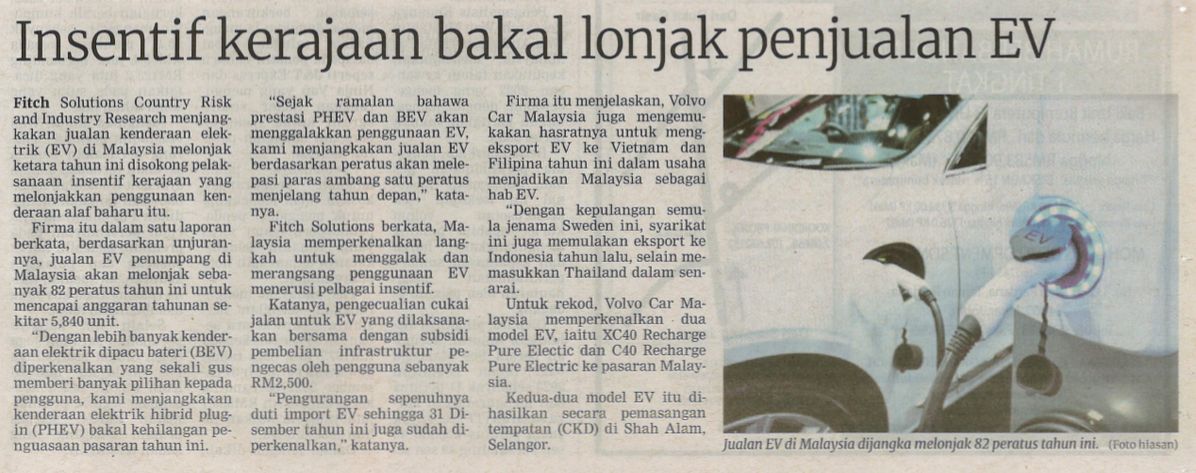
BERITA HARIAN
22 FEBRUARI 2023
BH| INSENTIF KERAJAAN BAKAL LONJAK PENJUALAN EV|
MS 27

Slide 13
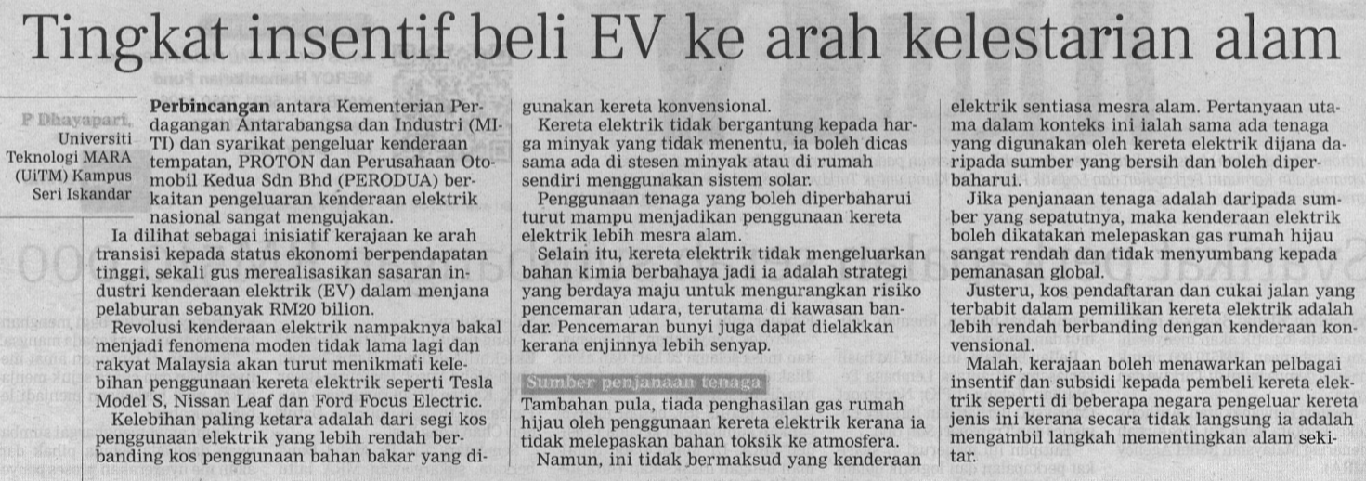
BERITA HARIAN
24 FEBRUARI 2023
BH| TINGKAT INSENTIF BELI EV KE ARAH KELSTARIAN ALAM|
MS 11

Slide 14
BERITA HARIAN
23 MEI 2022
BH PENDIDIKAN | UTEM BANGUNKAN AI BANTU KANAK-KANAK AUTISME MELUKIS |
MS 35

Slide 15
BERITA HARIAN
23 MEI 2022
BH PENDIDIKAN | UTEM BANGUNKAN AI BANTU KANAK-KANAK AUTISME MELUKIS |
MS 35

Slide 16
BERITA HARIAN
23 MEI 2022
BH PENDIDIKAN | UTEM BANGUNKAN AI BANTU KANAK-KANAK AUTISME MELUKIS |
MS 35

Slide 17
BERITA HARIAN
23 MEI 2022
BH PENDIDIKAN | UTEM BANGUNKAN AI BANTU KANAK-KANAK AUTISME MELUKIS |
MS 35

Slide 18
BERITA HARIAN
23 MEI 2022
BH PENDIDIKAN | UTEM BANGUNKAN AI BANTU KANAK-KANAK AUTISME MELUKIS |
MS 35

Slide 19
BERITA HARIAN
23 MEI 2022
BH PENDIDIKAN | UTEM BANGUNKAN AI BANTU KANAK-KANAK AUTISME MELUKIS |
MS 35

Slide 20
BERITA HARIAN
23 MEI 2022
BH PENDIDIKAN | UTEM BANGUNKAN AI BANTU KANAK-KANAK AUTISME MELUKIS |
MS 35

Slide 21
BERITA HARIAN
23 MEI 2022
BH PENDIDIKAN | UTEM BANGUNKAN AI BANTU KANAK-KANAK AUTISME MELUKIS |
MS 35

Slide 22
BERITA HARIAN
23 MEI 2022
BH PENDIDIKAN | UTEM BANGUNKAN AI BANTU KANAK-KANAK AUTISME MELUKIS |
MS 35

Slide 23
BERITA HARIAN
23 MEI 2022
BH PENDIDIKAN | UTEM BANGUNKAN AI BANTU KANAK-KANAK AUTISME MELUKIS |
MS 35

